Slide 1

[Move to Cloud] Outillage du Run
BROUILLON
Direction des Systèmes d'Information - Novembre 2019 Atelier N°1 du 26.11.2019

Slide 2
Objectif et ordre du jour
L’objectif est de partager une compréhension des outils en place et d’identifier les chantiers à mener à court terme pour permettre une exploitation du Cloud en 2020 au bon niveau de qualité
Approche proposée
Panorama des types d’outils à mettre en œuvre
Partage rapide de l’existant – d’après wiki Architecture technique
Identification des compléments à apporter : priorités
Approche hybride

Slide 3
Préambule : Panorama de l’outillage Run à envisager
Domain | Function | Solution 2020 | Solution Cible AWS | Hybridable
Network | P0. VIP (functionality) | AWS ALB | AWS ALB | Non
 | Remote Access Applicatif |  | CITRIX
 | P0. Internet Access Point | IGW, proxy, Network ACL | TBD | Non
 | P0. SI Access Point | VPN Ipsec, Direct Connect | Direct connect | Non
Operation | OS updates & patching - Windows | utilisation du service SwissLife | Integrat deploiement with AWS SSM
 | OS updates & patching - Linux | utilisation du service SwissLife (mrepos) | Integrat deploiement with AWS SSM
 | P0. OS template (Linux, Windows) | AMI build by Packer/Ansible | AMI build by Packer/Ansible/Jenkins | Oui
 | Task scheduling Business | utilisation du service SwissLife | Favor the communication via API ou queue
 | Task scheduling Infra Operation | utilisation du service SwissLife | Favor the communication via API ou queue
 | P0. Back up | Snapshot | TBD | Non
 | License management | utilisation du service SwissLife | utilisation du service SwissLife
 | CMDB | AWS config | AWS config linked with service now
 | P0. Performance management | utilisation du service SwissLife (Dynatrace)? | Build performance server tool | Oui
 | Capacity management | - | -
 | P1 Ordonnancement | Pas de besoin MySL | A définir. Voir si TWS est compatible
 | P1. Transferts de fichiers et leur supervision | Si besoin en 2020 utilisation de la plateforme interne centralisée?
 | Filers NFS/CIFS (functionality more than tooling) | EFS EC2 instances running CIFS | EFS EC2 instances running CIFS
 | Log technique (OS, Middleware)
 | Log plateforme AWS
 | P0. Log fonctionnel | Talend ? Splunk? |  | Non
 | P0. Log applicatifs | Cloud watch log, ELK on AWS | ELK on AWS | Oui
 | P0. DNS | Route 53 + DNS forwarder | Route 53 + DNS forwarder | Non
Security | P2. End point protection (Antivirus) | Utilisation du service SwissLife (Kaspersky?) | No antivirus nedeed with epheremel instances
 | P0. Chiffrement | AWS KMS | AWS KMS | Non
 | P0. IAM – Accès console | ADFS | ADFS | Oui
 | IAM - Active Directory | utilisation du service SwissLife | Build AD on AWS
 | IAM - SSO | IAM Local Users | On premise federation
 | P0. Bastion | Wallix interne puis rebond vers AWS | No EC2 instance access | Oui
 | P2. Security Monitoring - Logs | Cloudtrail / Athena | Splunk
 | Security Monitoring - Network | VpcFlowlogs | Third party appliance
 | P0. Certificats (PKI) | On premise existing solution | ACM | ?
 | Compliance automated control | Config with predefined rules /Trustadvisor | Config with custom rulesCloud Custodian
 | P0. Web Application Firewall | WAF AWS?? Inclut AV |  | ?
 | P1? Endpoint Detection Response | WAZU | WAZU
Support | P0. Monitoring Infra (App) | Cloudwatch Cloud watch log, Dynatrace Synthetic et OneAgent et Zabbix architecture à revoir | Link logs to ELK et ou Splunk | Oui
 | Monitoring AWS | Cloudtrail, VPCflowlogs | Link logs to ELK et ouSplunk | Oui
 | P0. Incident management (App) | ServiceNow | ServiceNow | Oui
 | P0. Incident management (AWS) | ServiceNow | ServiceNow | Oui
P0 = nécessaire pour MySL

Slide 4










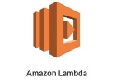




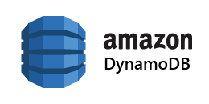


Existant Brique monitoring des services
Principes
Monitoring de service (pas de monitoring infra)
Faire porter l’intelligence par AWS pour la transmettre à Zabbix/CMDB
AWS
SwissLife
data center
SwissLife
2
Monitoring
Help-Desk / GFI
Calcul et déclenchement d’une alerte en cas d’absence de service
5
Le service est déclaré dans la CMDB
3
1
Positionnement dans une table Dynamo DB de l’alerte
Les custom’s metrics specifiques à un service sont envoyés à CloudWatch
Amazon
CloudWatch
4
6
Zabbix interroge la base DynamoDB et vérifie le flag
Une alarme est déclenchée

Slide 5

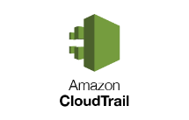

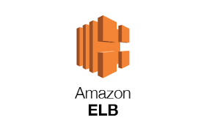








Existant Brique centralisation des LOG’s
Principes
Centralisation vers Splunk
« AWS Native » pour tous les logs
Une solution technique par famille de log (firewall, applicatif, API, etc.)
AWS
SwissLife
data center
SwissLife
VPC NetWork VPC
Amazon
Config Rules,
Description,
Inspector
Subnet
Application
Amazon
CloudFront
Amazon
Bucket S3
Instances
+
Agent
Amazon
Config
Amazon
SQS
Flow logs
Amazon
CloudWatch
Amazon
Kinesis

Slide 6
Existant Brique accès sécurisé
Principes
Fonctionnement identique aux environnements On-Premise
Les utilisateurs se connectent aux instances Amazon uniquement via le Bastion (SSH et/ou RDP)
L'enregistrement (et le désenregistrement) des instances Amazon dans le Bastion est automatique
Au démarrage d’une instance, une règle mise en place dans CONFIG dans une liste les VM’s qui ne sont pas en conformité BASTION
AWS
SwissLife
data center
SwissLife
1
Installation des pré-requis (fait au travers de la brique Bastion dans l’AMI socle)
Compte local Admin ou User
Droit Admin ou user
Authentification linux User+Clé
Authentification windows User + MdP
2
Vérification de la compliance Bastion au démarrage de l’instance avec l’utilisation du service Rules dans CONFIG
3
Enrôlement automatique de la VM dans Bastion

Slide 7
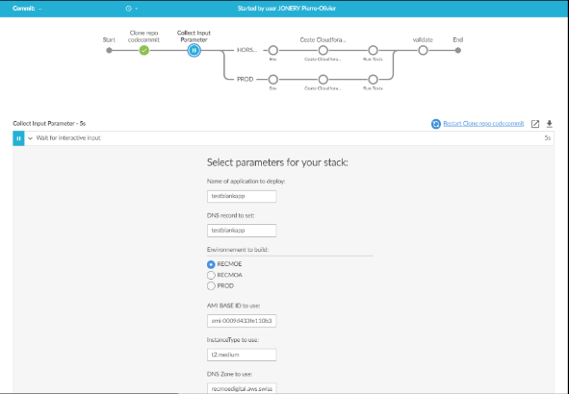
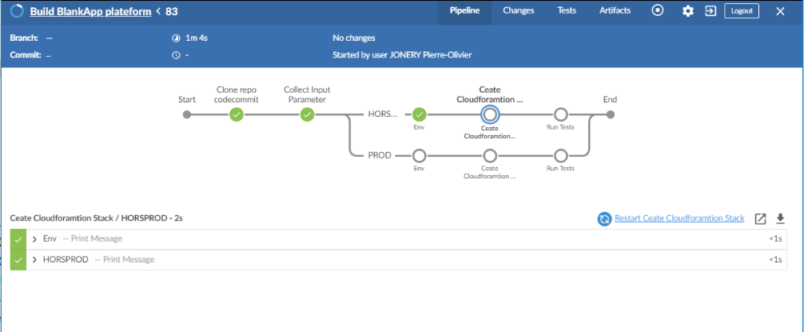
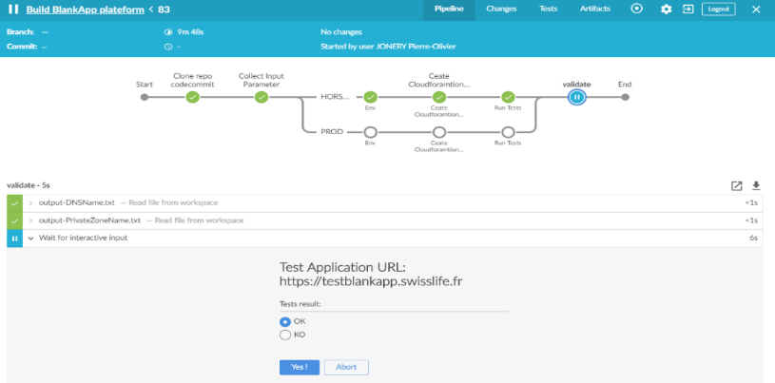
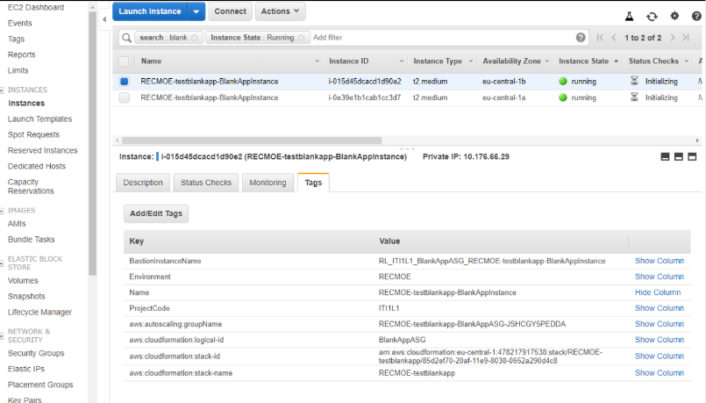
Existant Déploiement d’une application
1
A partir de l’interface Jenkins, sélection de l’application et paramétrage
2
Construction de l’environnement
3
Tests avant livraison
4
Lancement de l’instance.
Mise en place des tag’s

Slide 8
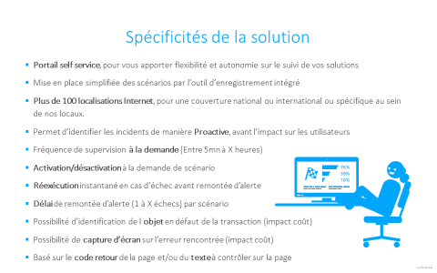
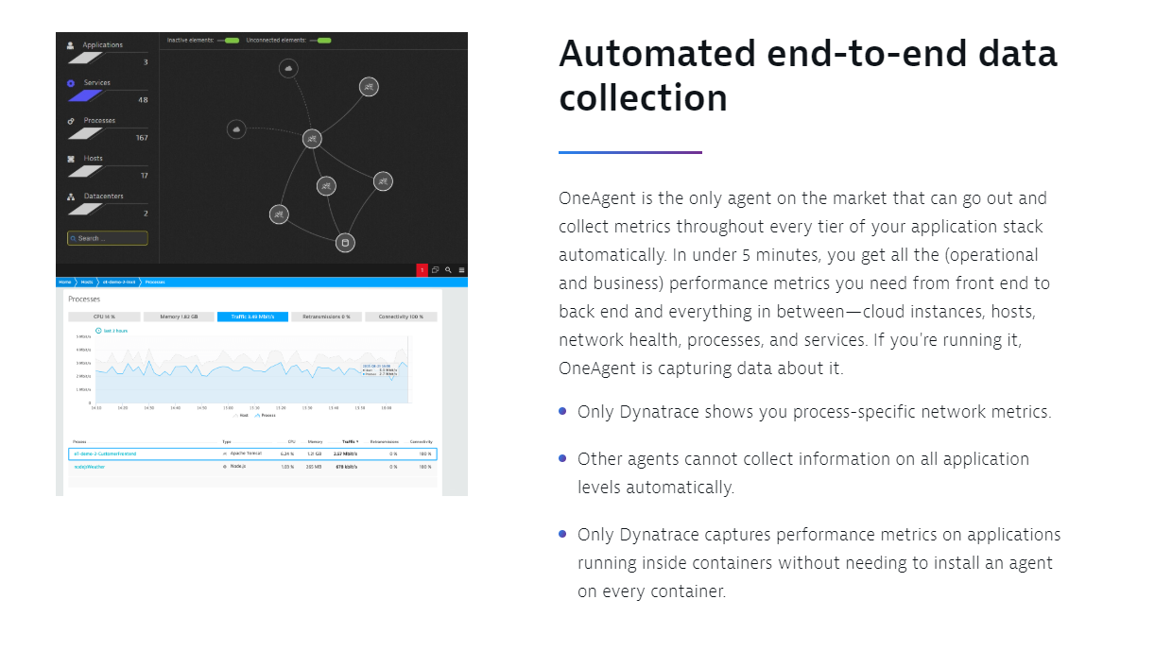
Monitoring : Dynatrace Synthetic Monitoring / OneAgent
Source : wiki DOIT
Source : site web Dynatrace

Slide 9

Prochaines priorités Chantiers structurants à lancer
Réseau :
Ouvrir un accès internet depuis AWS (MySL, API GW)
Interconnecter AWS et Swiss Life au travers d’une liaison dédiée Direct Connect 124k€TTC/an 2GB
Opérations
Utiliser les services AWS (SSM) pour gérer le patch management des instances
Vérifier utilisabilité de Dynatrace. Sujet coût à voir également.
Sécurité :
Expérimenter un outil de contrôle de compliance automatisé (Cloud Custodian?)
Inclure Bastion dans chaîne de déploiement – affiner cible d’utilisation Bastion
Revoir gestion des certificats?
Vérifier que le produit WAF d’Amazon ne peut convenir et le cas échéant identifier produit qui convient sur AWS
Support
Impacts d’implémentation de Dynatrace sur projet CI/CD et sur licences
Autres questions
Monter atelier dédié pour gestion des différents types de logs / outils cibles

Slide 10
Approche hybride Cible mutualisable / non mutualisable
Domain | Function | Solution Cible AWS | Mutualisable en hybride
Network | VIP (functionality) | AWS ALB | Non
 | Remote Access | CITRIX | Oui
 | Internet Access Point | TBD | Non
 | SI Access Point | Direct connect | N/A
Operation | OS updates & patching - Windows | Integrat deploiement with AWS SSM | Non
 | OS updates & patching - Linux | Integrat deploiement with AWS SSM | Non
 | OS template (Linux, Windows) | AMI build by Packer/Ansible/Jenkins | Oui
 | Task scheduling Business | Favor the communication via API ou queue | Oui
 | Task scheduling Infra Operation | Favor the communication via API ou queue | Oui
 | Back up | TBD | Non
 | License management | utilisation du service SwissLife | Oui
 | CMDB | AWS config linked with service now | Oui
 | Perfomance management | Build performance server tool | Oui
 | Capacity management | - | Non
 | Filers NFS/CIFS (functionality more than tooling) | EFS EC2 instances running CIFS | Non
 | Log management | ELK on AWS | Oui
 | DNS | Route 53 + DNS forwarder | Oui
Security | End point protection (Antivirus) | No antivirus nedeed with epheremel instances | Oui
 | Chiffrement | AWS KMS | Non
 | IAM - Active Directory | Build AD on AWS | Oui
 | IAM - SSO | On premise federation | Oui
 | Bastion | No EC2 instance access | Oui
 | Security Monitoring - Logs | Splunk | Oui
 | Security Monitoring - Network | Third party appliance | Oui
 | Certificats (PKI) | ACM | Non
 | Compliance automated control | Config with custom rules Cloud Custodian | Non
 | Endpoint Detection Response | WAZU | Oui
Support | Monitoring Infra (App) | Link logs to ELK | Oui
 | Monitoring AWS | Link logs to ELK | Oui
 | Incident management (App) | ServiceNow | Oui
 | Incident management (AWS) | ServiceNow | Oui

